Slide 1
Nutrijoy
Dokumentáció
Készítette: Szoboszlay Béla Lénárd, Kovács Márk, Bunder Bálint

Slide 2
Mindenek előtt
Téma kitalálása - témát találtunk ki az oldalnak
Oldal megtervezése - trello-ba megalkottuk az oldal alapját
Oldal stílusának megalkotása - megcsináltuk css-be az oldal stílusát
Szöveg gyűjtése - összegyüjtöttük interneten a hozzá tartozó szöveg anyagok
Média tartalom gyűjtése - gyűjtöttünk képeket az oldalhoz
Mindezek után nekiálltunk a weboldal összeállításának

Slide 3

A kezdetek HTML 2024.09.29 (div, img src)
Div: A div egy láthatatlan doboz egy weboldalon, amit arra használnak, hogy részekre bontsák a tartalmat és könnyebb legyen formázni vagy rendezni a dolgokat.
Az img src egy olyan HTML kód, ami megjelenít egy képet a weboldalon. A src része azt mondja meg, hogy honnan töltse be a képet, vagyis megadja a kép helyét.

Slide 4
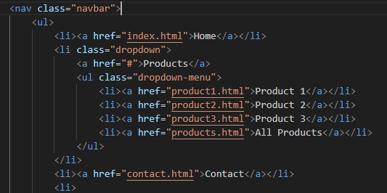
Class, Navbar, ul, li
A class egy címke a HTML-ben, amit arra használnak, hogy több elemnek ugyanazt a stílust adják meg. Olyan, mintha ráragasztanál egy matricát, amivel tudod csoportosítani és formázni az elemeket egyszerre.
A navbar egy menü, ami általában a weboldal tetején van, és segít navigálni az oldalon, gyorsan elérni más oldalakat vagy szekciókat. Olyan, mint egy iránytű a weboldalon.
Az ul egy lista a HTML-ben, ami felsorol dolgokat pontokkal (nem számozva), az li pedig a lista egy-egy eleme. Olyan, mint egy bevásárlólista: az ul a lista, az li pedig a rajta lévő tételek.

Slide 5

Href, H1, H2
A href egy link a HTML-ben, ami megmondja, hova vigyen, ha rákattintasz. Olyan, mint egy útvonal, amit követve eljutsz egy másik oldalra vagy helyre az interneten.
Az H1, H2, stb. HTML-ben címsorok, amiket a szöveg kiemelésére használnak. Az H1 a legnagyobb, legfontosabb cím, az H2 kicsit kisebb, és így tovább. Olyan, mint a címek különböző szintjei egy könyvben.

Slide 6

Select, option, button
A select egy legördülő menü a HTML-ben, ahol kiválaszthatsz egy opciót. Az option pedig a menü egy-egy választható eleme. Olyan, mint amikor választasz egy menüből egy lehetőséget, például egy űrlapon.
A button egy gomb a HTML-ben, amire kattintva valamit csinálsz, például elküldesz egy űrlapot vagy megnyitsz egy új oldalt. Olyan, mint egy kapcsoló, amit megnyomsz, hogy reagáljon az oldal.

Slide 7


Footer, script, const
A footer a weboldal alján lévő rész, ahol általában a jogi infók, kapcsolati adatok vagy linkek vannak. Olyan, mint az oldal lábléce, ahol a fontos, de nem túl feltűnő dolgokat találod.
A script a HTML-ben a JavaScript kódot tartalmazza, amit az oldal működtetésére használnak. A const pedig egy változót hoz létre, amit egyszer beállítasz, és aztán nem tudsz megváltoztatni. Szóval a script az akció, a const pedig a fix érték.

Slide 8
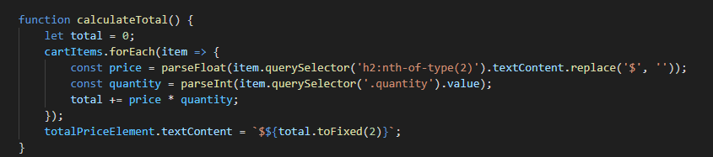
Function, let
A function a JavaScript-ben egy olyan kódcsomag, amit bármikor meghívhatsz, hogy valamit csináljon, mint például egy művelet elvégzése. A let pedig egy változót hoz létre, amit később meg tudsz változtatni. Szóval a function az akció, a let meg a rugalmas változó.

Slide 9

Css
Font-family:Ez adja meg, hogy milyen betűtípus jelenjen meg az oldalon. Például választhatod a "Arial" vagy "Times New Roman" betűtípust.
Margin:A margin a doboz körüli külső távolságot határozza meg, tehát mennyi hely legyen az elem és a körülötte lévő dolgok között.
Padding:A padding a belső távolságot jelenti az elem tartalma és a szélei között. Ez biztosítja, hogy a tartalom ne érjen közvetlenül a széléhez.
Background-color:Ez egyszerűen a doboz vagy elem háttérszínét határozza meg. Például lehet fehér, fekete vagy akár egyedi színkódok.

Slide 10

Css
Color:Ez a szöveg színét adja meg, tehát ha például piros szöveget szeretnél, akkor itt állíthatod be.
Display:Ez beállítja, hogyan viselkedjen az elem a többi elemhez képest. Például lehet blokkszintű vagy inline.
Flex-direction:Ha a display "flex"-re van állítva, ezzel tudod beállítani, hogy a gyerek elemek vízszintesen vagy függőlegesen rendeződjenek.
Min-height:Ez a beállítás biztosítja, hogy az elemnek legalább mekkora magassága legyen, tehát sosem lehet ennél kisebb.

Slide 11
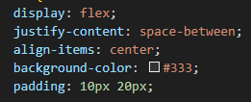
Css
Justify-content:Ez azt határozza meg, hogy a gyerek elemek hogyan legyenek elosztva vízszintesen egy flexboxban vagy gridben. Például lehet balra, jobbra igazítva, középre rendezve vagy egyenletesen elosztva.
Align-items:Ez a gyerek elemek függőleges igazítását szabályozza egy flexboxban. Meghatározza, hogy a dobozok hogyan helyezkedjenek el a szülő elem magasságában.
Padding:A padding az elem belső távolságát állítja be, azaz mekkora hely legyen a tartalom és az elem széle között.
Width:Ez az elem szélességét szabja meg. Lehet konkrét érték, mint 100px, vagy százalékos, például 50%, hogy a szülő elemhez igazodjon.

Slide 12
Css
Position:Azt határozza meg, hogy az elem hogyan legyen elhelyezve az oldalon. Például lehet "absolute" (rögzített), "relative" (viszonylagos) vagy "fixed" (fixált).
List-style-type:Ez határozza meg, hogy a listában milyen stílusú pontok vagy számok legyenek. Lehet például kör, négyzet, vagy számokkal számozott.
Text-decoration:Ezzel állítod be a szöveg díszítését, mint az aláhúzás, áthúzás vagy díszvonal eltávolítása (pl. linkek aláhúzása).
Transition:Ezzel animációkat hozhatsz létre, amikor egy elem valamilyen változáson megy keresztül, például ha megváltozik a színe vagy a mérete.

Slide 13


Css
Z-index:Ez azt mutatja meg, hogy az elemek egymáshoz képest milyen "magasan" helyezkednek el. Magasabb z-indexű elem a többiek fölé kerül.
Top:Ezzel állítod be, hogy egy pozícionált elem milyen messze legyen az oldal tetejétől.
Left:Ez azt szabályozza, hogy egy pozícionált elem milyen távol legyen az oldal bal oldalától.
Border-bottom:Ez az elem alsó szegélyét állítja be, megmondhatod, milyen vastag, színű és stílusú legyen az alsó vonal.

Slide 14

Css
Max-width:Ezzel korlátozhatod, hogy az elem maximálisan mekkora széles lehet. Ha az ablak kisebb, az elem összezsugorodik, de ennél nagyobb nem lesz.
Overflow:Ez szabályozza, hogy mi történjen, ha a tartalom túlnyúlik a dobozon. Például elrejtheted vagy görgethetővé teheted a felesleges részt.
Object-fit:Ez képekhez vagy videókhoz használt tulajdonság, ami beállítja, hogy azok hogyan illeszkedjenek a dobozba. Például "cover" kitölti a dobozt anélkül, hogy torzulna.
Filter:Ezzel különböző effekteket adhatsz az elemekhez, mint például elhomályosítás, kontraszt növelés vagy színtónus módosítás.

Slide 15
Css
Cursor:Ez azt határozza meg, hogy milyen legyen az egérkurzor, amikor az elem fölé viszed. Például lehet kéz ikon (pointer), vagy sima nyíl.
Border-radius:Ezzel az elemek sarkait tudod lekerekíteni. Minél nagyobb az érték, annál gömbölyűbb lesz a sarok.
Gap:A gap a flexbox vagy grid elemek közötti távolságot állítja be, vagyis mennyi hely legyen a dobozok között.
Flex-grow:Ez azt mondja meg, hogy a flexboxban egy elem mennyire nőhet meg a többiekhez képest, ha van extra hely. Minél nagyobb az érték, annál több helyet foglal el.

